Slide 1
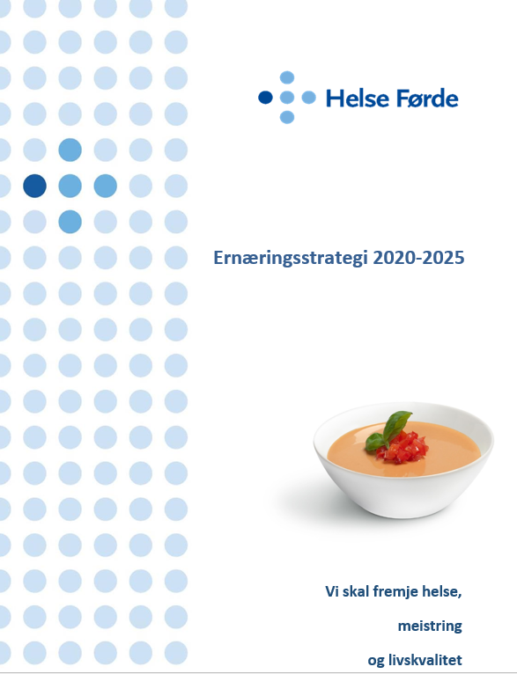
Samhandling innan Ernæringsfagfeltet
Klinisk ernæringsfysiolog Marte Ulltang
Medisinsk avdeling, Helse Førde HF
Møte i Fagrådet 14.11.19
Notes:
Ernæringsstrategi for Helse Førde – samordning med strategi i kommunane?Møte 1230-1300

Slide 2
Disposisjon
Ernæringsstrategi Helse Førde 2020-2025
Samhandling innanfor ernæringsfeltet mellom Helse Førde og KS
Ernæringssatsing i Helse Førde – Ernæringsstrategi i kommunen ?
Systematisk ernæringsarbeid gjennom kunnskapsbasert praksis, dokumentasjon og oversiktsarbeid
Korleis gjere kvarandre gode?
Ernæring i Helse og Omsorgstenesta
Notes:
Sjukdomsrelatert underernæring
Forekomst
Konsekvenser
Effektive tiltak
Nasjonale føringer

Slide 3
Bakgrunn for ernæringsstrategien i Helse Førde
Oppdragsdokumentet frå Helse- og omsorgsdepartementet (2013)
«Helseføretaka har etablert ein overordna ernæringsstrategi i tråd med anbefalingar i faglege retningslinjer frå Helsedirektoratet og Kosthåndboken»
Oppdragsdokument til helseføretaka som gjeld mat og ernæring (HOD, 2010-2013)
Pasientar vert ernæringsmessig vurdert og følgt opp
Ernæringsplanar vidareformidla til kommunane
Rettleiingsansvaret ovanfor kommunane ivaretakast
Notes:
Vidare er
Ernæringsstrategien understøtta
Utviklingsplanen for Helse Førde
Handlingsplan i Helse Førde 2019
Helse Vest 2035 strategidokument og tiltaksplan
Ernæring vart nytt innsatsområde i det nasjonale pasienttryggleiks-programmet «I trygge hender» i 2015
Tre tiltakspakkar (her gjerast allereie mykje bra!)
Nasjonale faglige retningslinjer for førebygging og behandling av underernæring (Helsedirektoratet, 2009) anbefaler at
pasientar skal etter faste rutinar vurderast for ernæringsmessig risiko
risikopasientar skal få ernæringsbehandling

Slide 4
Handlingsplan ernæringssatsing Helse Førde
Tydeleg ansvarsfordeling
- Ansvar og oppgåvefordelinga for ernæringsarbeidet skal definerast og konkretiserast.
Auke ernæringskunnskap
- Større samsvar mellom pasientane sine behov og vår kompetanse, ressursar og kapasitet innanfor matservice, matomsorg, pleie- og ernæringsbehandling.
Betre intern og ekstern samhandling
- God dokumentasjon ved utskriving og overføring av pasientar til nytt omsorgsnivå
Notes:
Og handlingsplanen er knakandes god! Den seier at
Ansvarsfordelinga skal bli meir tydeleg!
Ansvar og oppgåvefordelinga for ernæringsarbeidet skal definerast og konkretiserast for å gi ↑ betre ernæringspraksis
Auke ernæringskompetanse i alle ledd
Det må være meir samsvar mellom pasientane sine behov og kompetanse, resursar og kaasitet innanfor alle omdråder som gjeld ernæringsarbeidet
Skal vi bli betre på intern og ekstern samhandling
Det erkjempeviktig med gode dokumentasjonsrutiner ved utskriving og overføring av pasientar til nytt omsorgsnivå. Og Ikkje minst samhandling når det gjeld å få opp ernæringskompetansen ute i kommunane slik at vi kan gjere kvarandre bedre for pasientanes beste.

Slide 5
Handlingsplan ernæringssatsing Helse Førde
Tydeleg ansvarsfordeling
Ansvar og oppgåvefordelinga for ernæringsarbeidet skal definerast og konkretiserast.
Auke ernæringskunnskap
Større samsvar mellom pasientane sine behov og vår kompetanse, ressursar og kapasitet innanfor matservice, matomsorg, pleie- og ernæringsbehandling.
Betre intern og ekstern samhandling
God dokumentasjon ved utskriving og overføring av pasientar til nytt omsorgsnivå
Notes:
Og handlingsplanen er knakandes god! Den seier at
Ansvarsfordelinga skal bli meir tydeleg!
Ansvar og oppgåvefordelinga for ernæringsarbeidet skal definerast og konkretiserast for å gi ↑ betre ernæringspraksis
Auke ernæringskompetanse i alle ledd
Det må være meir samsvar mellom pasientane sine behov og kompetanse, resursar og kaasitet innanfor alle omdråder som gjeld ernæringsarbeidet
Skal vi bli betre på intern og ekstern samhandling
Det er kjempeviktig med gode dokumentasjonsrutiner ved utskriving og overføring av pasientar til nytt omsorgsnivå. Og Ikkje minst samhandling når det gjeld å få opp ernæringskompetansen ute i kommunane slik at vi kan gjere kvarandre bedre for pasientanes beste.

Slide 6
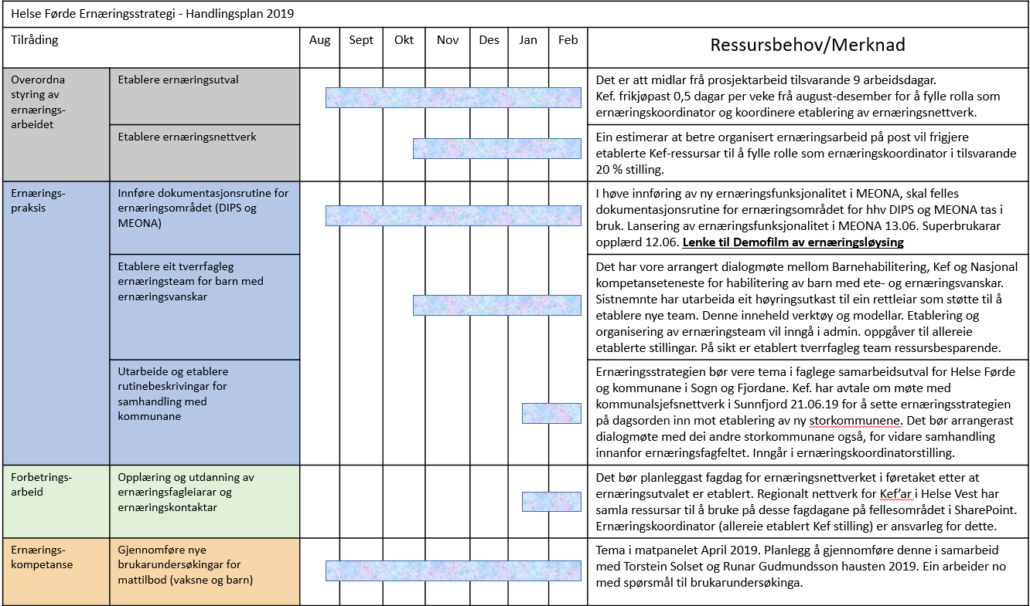
Handlingsplan Ernæringsstrategi Helse Førde

Slide 7
Dette skal vi gjere innan februar 2020
Etablere eit overordna ernæringsutval i Helse Førde
Etablere eit ernæringsnettverk på avdelings- og sengepostnivå
Opplæring og utdanning av ernæringsfagleiarar og ernæringskontaktar
Utarbeide og etablere rutinebeskrivingar for samhandling med kommunane
Gjennomføre nye brukarundersøkingar for mattilbod (vaksne og barn)
#matsommedisin
Notes:
Og viss ein ser på førekomsten av pasientar som er i ernæringsmessig risiko i spesialisthelsetenesta
- 30 % av pasientar er underernært eller i ernæringsmessig risiko
- Eksisterer i alle einingar, alle diagnosegrupper, alle aldrar og alle vektkategoriar
- 65 år: 60 %
- Visse kreftformer > 60 %

Slide 8
Organisering av ernæringsarbeidet i Helse Førde
Føretaksleiinga
Administrerande direktør
Ernæringsutval
Leiar ernæringsutval
Klinikk/
Avdelingsnivå
Ernæringsfagleiar
Linjeleiar
Klinikk/
Avdelingsnivå
Ernæringsfagleiar
Linjeleiar
Klinikk/
Avdelingsnivå
Ernæringsfagleiar Linjeleiar
Postnivå/
poliklinikk
Ernæringskontakt
Postnivå/
poliklinikk
Ernæringskontakt
Ernæringskoordinator
Klinisk ernæringsfysiolog
Postnivå/
poliklinikk
Ernæringskontakt
Ernæringsnettverk
Notes:
Helsestyresmaktene tilrår sjukehus å ha eit rådgivande organ innan ernæringsarbeidet². Helse Førde skal etablere eit ernæringsutval og eit ernærings-nettverk på avdelings- og sengepostnivå.
Leiarar har ei viktig rolle i gjennomføring av strategiarbeidet. Leiarane har ansvar for å sikre at mat- og ernæringsarbeidet vert inkludert og organisert i det daglege arbeidet, og at rutinar, prosedyrar og ansvarsfordeling er vareteke

Slide 9
Sjukehus
Vekttap
under innlegging
Heime/
sjukeheim
Ernæringsmessig risiko eller underernæring ved innlegging
Auka hjelpebehov
Lege
Heimeteneste
Institusjon
Auka risiko
Komplikasjonar/sjuk
Skrøpelege
Lenger liggetid
Underernærings-
karusell
Notes:
Vi må jobbe meir systematisk med ernæringsbehandling for pasientar under innleggin i sjukehus. Vi må kartlegge og fange opp evt. vekttap under innlegging for å få ned prosentandelen som blir utskrivne med lågare vekt. So må vi auke eksterm samhandling for å sikre at pasientar i ernæringsmessig risiko også blir fulgt opp utanfor sjukehuset

Slide 10
Underernæring belastar helsebudsjetta
Underernæring har ein høg samfunnsøkonomisk kostnad
Målrettet forebygging og behandling av underernæring i sykehus kan bidra til en besparelse i spesialisthelsetjenesten på rundt 800 millioner i året*
Målrettet identifisering i primær og sekundærhelsetjenesten vil gi enda større helse- og økonomiske gevinstar
Lågare og billegare tenestenivå
Notes:
Primærhelseteneste → lågare og billegare tenestenivå og dermed redusere behovet for spesialisthelsetjenester.

Slide 11
Kost - Nytte
Til tross for at intensiv livsstilsrettleiing av kvalifisert personell er ressurskrevende, er det kostnadseffektivt
Intervensjonsstudier fra Kina, Finland og USA har alle vist at intensiv livsstils-veiledning kan føre til langvarig vektreduksjon og førebygge utvikling av type 2 diabetes hos risikoindivid. Kost- og mosjonsendringer kan vere like effektiv behandling som insulin hos personer med type 2 diabetes
Ei kostnad-nytte analyse fra Nederland viste at individuell kostveiledning gitt av kef gav en kostnadsbesparelse som er fire gangar større enn tiltakskostnadane og bidrar til auka livskvalitet og betre helse hos pasientar med overvekt, diabetes, høgt blodtrykk og høgt kolesterol

Slide 12
TILTAK VI VEIT FUNGERAR
Redusere ernæringsmessig risiko
Tydelig definerte ansvarsforhold
Tilstrekkelig og riktig kunnskap
Hensiktsmessige rutiner og prosedyrer
Notes:
Ernæringsmessig risiko → ein risiko for pasienttryggleiken
Systemsvikt → eit leiaransvar

Slide 13
→ KORLEIS GJERE KVARANDRE GODE ?
Notes:
Informasjon om tenestemottakaren sin ernæringssituasjon og eventuelt igangsetting av tiltak skal dokumenterast på ein forsvarleg måte og vere ein del av informasjon ved overføring frå eit omsorgsledd til eit anna.
Kartlegging av ernæringsstatus, vurdering ernæringsmessig risiko, vurdering samt igangsetting av ernæringstiltak er vesentlig i arbeidet med å forebygge og behandle underernæring blant mottakere av hjemmetjenester og beboere i sykehjem. Informasjon om tjenestemottakers ernæringssituasjon og eventuelle igangsatte tiltak skal dokumenteres på en forsvarlig måte og være en del av informasjonen ved overføring fra et o
Kartleggingsfunn viser at IS-1580, er godt kjent blant respondentene. Innhold og anbefalinger i IS-1580, er delvis kjent. Det er imidlertid stor variasjon i hvilken grad anbefalingene er implementert i de ulike kommunene. Der retningslinjene ikke ligger til grunn for dagens ernæringspraksis, framheves manglende kunnskap om IS-1580, manglende forankring av ansvar, manglende fokus på eldre og ernæring, samt mangel på rutiner for systematisk ernæringskartlegging som årsaker til manglende rutiner og praksis.
Hele 91 % svarer at de helt eller delvis har ernæringspraksis i tråd med retningslinjene (IS-1580). Forståelse av hva dette innebærer varierer. Det er bekymringsfullt at 52 % av respondentene kartlegger ernæringsstatus kun ved behov (40 %) eller kun tilfeldig (12 %). En individuell tolkning av behov for ernæringskartlegging er ikke forenlig med implementering av IS-1580. I tillegg kan det se ut til at “kartlegging av ernæringsstatus” ofte tolkes som primært vekt, vektkontroll og eventuelt høyde.
En stor andel av respondentene har hatt tilbud om opplæring om innhold i IS-1580. Kartlegging av ernæringsstatus (74 %), samt utforming av individuell ernæringsplan og evaluering (60 %) har vært prioriterte tema. Hele 16 % har ikke hatt eller vet ikke om det har vært gitt opplæring. msorgsledd til et annet. Dette er god ernæringspraksis i henhold til Nasjonale faglige retningslinjer for forebygging og behandling av undernæring, IS-1580. (Forprosjekt innen kvalitetsindikatorer for ernæring og legemiddelgjennomgang Utredning fra Avdeling statistikk )

Slide 14
Utfordringsbilete - Samhandling
Korleis kan vi sikre kvalitet og kontinuitet i ernæringsbehandling i alle omsorgsledd?
Korleis kan vi sikre god ernæringspraksis gjennom rutinar og prosedyrar?
Korleis får vi avklart ansvarsforhold i planlegging og administrasjon av ernæringsbehandling?
Korleis får vi sikra god informasjonsflyt mellom omsorgsledda?
Korleis kan vi aklare samhandling mellom helsepersonell og ulike instansar
Korleis skal vi sikre ernæringskunnskap og utdanningsnivå blant personellgrupper
#matsommedisin
Notes:
Bør ikkje kosthold være eit av satsingsområda i folkehelsestrategien til KS?
Viss ein ser på sentrale styringsdokumenter, analyse av folkehelseutfordringene så er dette i høgste grad aktuelt. Det tilrådast også en separat handlingsplan for kosthold.

Slide 15
Ernæring i helse- og omsorgstenesta
Helsefremjande og førebyggande ernæringsarbeid
Ernæringsarbeid ved sjukdom
Tilrettelegging av forsvarleg mattilbod
Notes:
Helsefremjande og førebyggande ernæringsarbeid
Ernæringsarbeid retta mot friske, friske risikogrupper, impl. av kostråd og kommunikasjon av - og rettleiing i generell ernæring
Ernæring ved sykdom
Vurdering av ernæringsstatus, kartlegging, individuelle tiltak sekundær/tertiærforebyggende og/eller medisinsk ernæringsbehandling) i ulike deler av helsetjenesten
Tilrettelegging for et forsvarlig mattilbud i helse- og omsorgstjenesten og andre offentlige initiasjoner
som forsvar, asylmottak, fengsel), inkludert tannhelsetjenester

Slide 16
Ernæring i helse- og omsorgstenesta
Spesielt i kommunane:
Behov for å styrke undervisning om kosthold og klinisk ernæring for helsepersonell og kjøkkenpersonell
Behov for å implementere rutiner for å sikre rett pasient rett mat til rett tid
Mangler oversikt over kvaliteten på mattilbudet
Behov for betre tilgjengelighet av fagpersoner med klinisk ernæringskompetanse. Dette blant annet for veiledning ved spesielle utfordringer i ernæringsarbeidet og for å sikre kontinuitet i oppfølging av utskrevne pasienter fra sykehus.
Notes:
Oppsummert har tilsyn vist viste store mangler i tjenesten når det gjelder oppfølging av pasienters ernæringstilstand. Forbedringsarbeid er i gangsatt, men det er fortsatt behov for å styrke undervisning om kosthold og klinisk ernæring i av helsepersonell og kjøkkenpersonell. Det er behov for å arbeide for implementering av rutiner for å sikre rett pasient rett mat til rett tid. Det mangler oversikt over kvaliteten på mattilbudet og i hvilken grad mattilbudet i institusjoner følger de nasjonale anbefalinger. Det er behov for en bedre tilgjengelighet av fagpersoner med klinisk ernæringskompetanse, særlig i kommunene. Dette blant annet for veiledning ved spesielle utfordringer i ernæringsarbeidet og for å sikre kontinuitet i oppfølging av utskrevne pasienter fra sykehus.

Slide 17
Helsestasjon og skulehelsetenesta
Helsefremjane og førebyggande arbeid
Svangerskapsomsorg og spedbarnsernæring
Manglande tilvekst
Allergiar
Overvekt
Notes:
I Sverige har en avhandling nylig vist at ansatte i barselomsorgen opplever det utfordrende å utøve kostholdsveiledning til kvinner under og etter graviditet. De gravide kvinnene opplevde manglende støtte i forhold til å håndtere kostråd og kostendringer, mens de ansatte ønsker økt kunnskap og veiledning om kosthold og endringsfokusert rådgivning
Det er grunn til bekymring dersom mange kommuner ikke har rutiner som sikret systematisk oppfølging på kosthold og ernæring for de familier som trenger det.
Helsesøster vender seg i stor grad til spesialisthelsetenesta med spørsmål om ernæring til barn med manglande vekst, premature, allergiar og overvekt

Slide 18
Kommunale helsetenester inkludert fastlege og frisklivssentralar
Overvekt
Diabetes
Hjerte og karsjukdommar
Psykisk helse
Allergiar og intoleransar
Ein nederlandsk kostnad-nytte analyse viste at behandling hos kef er meir kostnadseffektivt enn behandling hos fastlegen når det gjeld oppfølging av overvekt/vektreduksjon og hjartekarsjukdom/ lipidsenkande behandling
Notes:
Den risikofaktoren med høyest bidrag til den norske sykdomsbyrden i Norge, enten man ser på helsetap, dødelighet eller summen av disse (DALY), er, ifølge Global Burden of Disease (GBD) prosjektet, usunt kosthold
En kostnad- nytteanalyse fra Nederland viser at fastleger oppgir at de verken ha tid eller kompetanse til å tilby pasienter tilpasset hjelp med kosthold og ernæring
I Norge har fastlegene og annet helsepersonell i kommunene langt lavere tilgang på klinisk ernæringsfysiolog til å samarbeide og dele oppgaver med, enn i andre vestlige land.
Regjeringen vil legge til rette for etablering av primærhelse- og oppfølgingsteam i kommunene, for å bidra til mer koordinerte tjenester, muliggjøre større bredde i tjenestetilbudet og bidra til riktigere arbeidsdeling mellom personellgrupper og dermed bedre bruk av samlede ressurser. Kliniske ernæringsfysiologer vil være viktige bidragsytere i tverrfaglige team i pasient- og pårørendeopplæring, i primærhelseteamene og som ressurs for annet helsepersonell.

Slide 19
Rus og psykiatri
Pasientar med psykiske lidingar har auka risiko for å utvikle overvekt, fedme og hjarte og karsjukdom, metabolsk syndrom og diabetes type 2 og dermed også auka risiko for tidlig død
Rusmisbrukere har generelt høgare risiko for mangelfullt kosthald, dårlig ernærings- og tannhelsestatus, og totalt dårlig helsestatus
Notes:
I Sverige har en avhandling nylig vist at ansatte i barselomsorgen opplever det utfordrende å utøve kostholdsveiledning til kvinner under og etter graviditet. De gravide kvinnene opplevde manglende støtte i forhold til å håndtere kostråd og kostendringer, mens de ansatte ønsker økt kunnskap og veiledning om kosthold og endringsfokusert rådgivning
Det er grunn til bekymring dersom mange kommuner ikke har rutiner som sikret systematisk oppfølging på kosthold og ernæring for de familier som trenger det.
Helsesøster vender seg i stor grad til spesialisthelsetenesta med spørsmål om ernæring til barn med manglande vekst, premature, allergiar og overvekt

Slide 20
Rehabilitering og Habilitering
Innan habilitering
Etevanskar og eller overvekt hos barn, unge og vaksne med funksjonsnedsetjing og andre tilstandar
Innan rehabilitering:
Overvekt, hjarte- og karsykdom, diabetes, kols og kreft og andre brukargrupper med høg førekomst av underernæring (orto-geriatriske pasientar, kreft, slag, hjerneslag, nevrologiske lidingar, reumatiske lidingar
Notes:
Forskrift om habilitering og rehabilitering, individuell plan og koordinator anbefaler at hovedtyngden av habilitering og rehabilitering må skje i kommunene(43). Ved behov skal kommunen henvise til spesialisthelsetjenesten, som har ansvaret for tjenester som er mer spesialiserte enn det kommunen kan tilby.
I helsedirektoratets rapport om oppgavedeling innen rehabiliteringsområdet ulike brukergrupper det særlig etterspørres rehabiliteringstilbud til fra private rehabiliteringsinstitusjoner innen spesialisthelsetjenesten. Blant mange av disse står ernæring sentralt, f.eks. overvekt og ikkesmittsomme folkehelsesykdommer (hjerte- og karsykdom, diabetes, kols og kreft) og brukergrupper med høy forekomst av underernæring (orto-geriatriske pasienter, kreft, slag, hjerneslag, nevrologiske lidelser, reumatiske lidelser)(44). FFO/ SAFO peker i sin merknad i rapporten på at klinisk ernæringsfysiolog må inngå i tverrfaglig team i kommunen (sammen med lege, fysioterapeut, ergoterapeut, logoped, synspedagog, sosionom, sykepleier).
I ny veileder om rehabilitering, habilitering, individuell plan og koordinator fremkommer at kompetanse innen ernæring kan være sentralt for mange brukergrupper. Spisevansker er blant annet et velkjent fenomen hos barn med funksjonsnedsettelser og andre tilstander. Mange barn med funksjonsnedsettelser i Norge har store problemer med å få i seg den maten de trenger. God ernæringsstatus er avgjørende for at et barn skal utvikle seg best mulig fysisk, psykisk og mentalt. Det er høy forekomst av overvekt og ugunstig livsstil hos ungdom med Downs syndrom, PraderWillis syndrom og Williams syndrom og det stilles spørsmål ved om dagens helse- og omsorgstjenester er gode nok til å legge til rette for sunn livsstil hos voksne med utviklingshemming (45).

Slide 21
Pleie og omsorgstenesta
Særleg utsatt er eldre og pasientar med kreft og infeksjonar
2 av 3 sjukeheimar har avvik på ernæring
Status viser at behov for kompetanse innan ernæring og for å implementere gode rutinar for oppfølging av ernæringsstatus.
Dette må sjåast i samanheng med utvikling og implementering av kvalitetsindikatorar på ernæring i pleie og omsorgstenesta
Notes:
Forskrift om habilitering og rehabilitering, individuell plan og koordinator anbefaler at hovedtyngden av habilitering og rehabilitering må skje i kommunene(43). Ved behov skal kommunen henvise til spesialisthelsetjenesten, som har ansvaret for tjenester som er mer spesialiserte enn det kommunen kan tilby.
I helsedirektoratets rapport om oppgavedeling innen rehabiliteringsområdet ulike brukergrupper det særlig etterspørres rehabiliteringstilbud til fra private rehabiliteringsinstitusjoner innen spesialisthelsetjenesten. Blant mange av disse står ernæring sentralt, f.eks. overvekt og ikkesmittsomme folkehelsesykdommer (hjerte- og karsykdom, diabetes, kols og kreft) og brukergrupper med høy forekomst av underernæring (orto-geriatriske pasienter, kreft, slag, hjerneslag, nevrologiske lidelser, reumatiske lidelser)(44). FFO/ SAFO peker i sin merknad i rapporten på at klinisk ernæringsfysiolog må inngå i tverrfaglig team i kommunen (sammen med lege, fysioterapeut, ergoterapeut, logoped, synspedagog, sosionom, sykepleier).
I ny veileder om rehabilitering, habilitering, individuell plan og koordinator fremkommer at kompetanse innen ernæring kan være sentralt for mange brukergrupper. Spisevansker er blant annet et velkjent fenomen hos barn med funksjonsnedsettelser og andre tilstander. Mange barn med funksjonsnedsettelser i Norge har store problemer med å få i seg den maten de trenger. God ernæringsstatus er avgjørende for at et barn skal utvikle seg best mulig fysisk, psykisk og mentalt. Det er høy forekomst av overvekt og ugunstig livsstil hos ungdom med Downs syndrom, PraderWillis syndrom og Williams syndrom og det stilles spørsmål ved om dagens helse- og omsorgstjenester er gode nok til å legge til rette for sunn livsstil hos voksne med utviklingshemming (45).

Slide 22
Nasjonal handlingsplan for bedre kosthold (2017–2021)
Sunt kosthold, måltidsglede og god helse for alle!
Forslag til anbefalt fordeling av ansvar og oppgåver i høve god ernæringspraksis
Ernæringsfaglige utfordingar i helse- og omsorgstenesta
Notes:
Forslag til anbefalt fordeling av ansvar og oppgåver i høve god ernæringspraksis
Ernæringsfaglige utferdingar i helse- og omsorgstenesta
Til tross for at intensiv livsstilsveiledning av kvalifisert personell er ressurskrevende, er det kostnadseffektivtx

Slide 23
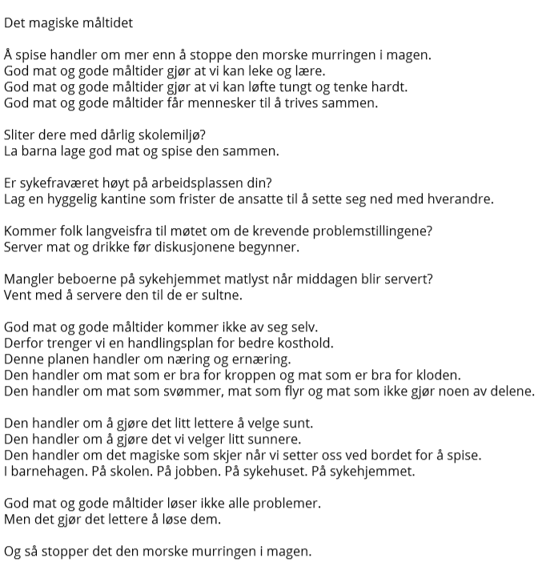

Slide 24
Ord frå ein sjukepleiar…
«Vi gjer så godt vi kan kvar dag, men samstundes ser vi behovet for rettleiing, anbefalingar og fagleg støtte i vanskelege kostholdsrelaterte problemstillingar»
«Vi har ikkje inngåande kunnskapar om ernæring på same måte som ein klinisk ernæringsfysiolog med 5 års utdanning har. Heller ikkje fastlegane har denne kompetansen, med eit halvt års ernæring i løpet av medisinstudiet»
«Ernæringsmessige utfordringar er velkjende, og noko både sjukepleiarane, helsefagarbeidarane og ufaglærte brukar mykje tid og ressursar på»
«Det er behov for ein fagperson i kommunen. Ein person vi kan rådføre oss med i vanskelege situasjonar. Der pasienten ikkje vil ete, ikkje har matlyst, et for mykje, eller feil mat. Ein vi kan rådføre oss med når brukaren ikkje likar smaken på næringsdrikken, når brukaren går ned i vekt, eller når personen med sondemat går opp i vekt. Ein vi kan rådføre oss med i forhold til det havet som finst av ulike næringsmiddel»

Slide 25
Referansar
Meld. St. 15 (2017-2018) Leve hele livet – En kvalitetsreform for eldre, jf Innst. 43 S (2018-2019).
Helsedirektorartet (2017). Ernæring i helse- og omsorgstjenesten. Status, utfordringer og eksempler på gode tiltak. Kunnskapsgrunnlag for Ny handlingsplan for bedre kosthold i befolkningen. Rapport. IS-2591
Helsedirektoratet (2017). Kompetansebehov innan ernæring hos nøkkelgrupper. Oppdrag 3c. Rapport. IS-2592
Departementene. Nasjonal handlingsplan for bedre kosthold (2017-2021). Sunt kosthold, måltidsglede og god helse for alle!
Helsedirektoratet. Nasjonale faglige retningslinjer for forebygging og behandling av underernæring. IS-1580. Oslo: Helsedirektoratet, 2013.
Nasjonal kompetansetjeneste for Aldring og Helse (2017). Leve hele livet – en kvalitetsreform for eldre. Delprosjekt 1. Mat og ernæring til eldre - Oppsummering av kunnskap og forskningsresultater.
1. Eiliv Mørk, Svetlana Beyrer, Fatima Valdes Haugstveit,Brith Sundby og Håkon Torfi nn Karlsen. Statistikk om tjenester og tjenestemottakere. Kommunale helse- og omsorgstjenester (2017) Rapporter 2018/26
Notes:
Referansar
Meld. St. 15 (2017-2018) Leve hele livet – En kvalitetsreform for eldre, jf Innst. 43 S (2018-2019).
Helsedirektorartet (2017). Ernæring i helse- og omsorgstjenesten. Status, utfordringer og eksempler på gode tiltak. Kunnskapsgrunnlag for Ny handlingsplan for bedre kosthold i befolkningen. Rapport. IS-2591
Helsedirektoratet (2017). Kompetansebehov innan ernæring hos nøkkelgrupper. Oppdrag 3c. Rapport. IS-2592
Departementene. Nasjonal handlingsplan for bedre nkosthold (2017-2021). Sunt kosthold, måltidsglede og god helse for alle!
Helsedirektoratet. Nasjonale faglige retningslinjer for forebygging og behandling av underernæring. IS-1580. Oslo: Helsedirektoratet, 2013.

